Slide 1

TOPOLOGI JARINGAN KOMPUTER
Topologi adalah suatu aturan (rule) bagaimana menghubungkan satu komputer dengan komputer yang lain secara fisik dan pola hubungan antara komponen-komponen yang berkomunikasi melalui media/peralatan jaringan
2 jenis topologi
  Topologi fisik (physical topology)
  Topologi logika (logical topology)

Slide 2



Jenis-Jenis Topologi Jaringan
Topologi Bus
Topologi Ring
Topologi Star

Slide 3
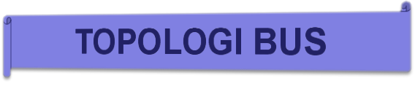
Karakteristik Topologi Bus
Topologi bus setiap komputer dihubungkan dengan kabel utama,
Dikedua ujung kabel harus diakhiri dengan sebuah terminator.
Digunakan untuk jaringan yang ruang lingkupnya kecil.
Jaringan bertopologi bus biasanya menggunakan kabel koaksial berikut konektornya.

Slide 4
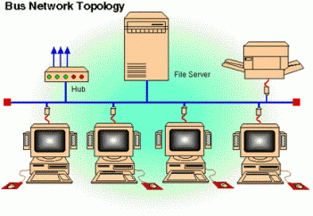
Gambar Lay out Topologi Bus
Lihat Video
Topologi Bus
Sumber:http://chintcha.wordpress.com
/macam-macam-topologi-jaringan-pada-komputer/

Slide 5
Kelebihan Topologi Bus
Instalasi cukup mudah dan hemat kabel.
Layout sederhana
Hemat kabel
Penambahan jaringan atau penambahan workstation baru dapat dilakukan dengan mudah tanpa mengganggu workstation yang lain.

Slide 6
Kekurangan Topologi Bus
Lalu lintas pada kabel utama padat dan
Sering terjadinya Collission (tabrakan data)
Sulit menemukan titik kerusakan
Tidak dapat digunakan untuk jaringan skala besar
Semakin banyak jumlah komputer yang dihubungkan ke jaringan semakin lama komputer akan menunggu giliran untuk bisa mengirim data dan efeknya untuk kerja jaringan akan menjadi lambat.

Slide 7
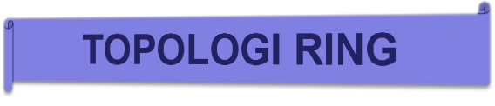
Karakteristik Topologi Ring
Menghubungkan beberapa komputer dimana ujung-ujung jaringan tersebut dipertemukan kembali sehingga membentuk lingkaran.
Terdapat sebuah Token (kendaraan yang akan mengantarkan data).
Collision (tabrakan data) dapat dihilangkan
Biaya instalasi mahal
Tingkat kesulitan untuk memelihara dan memperbaiki jaringan relatif tinggi

Slide 8
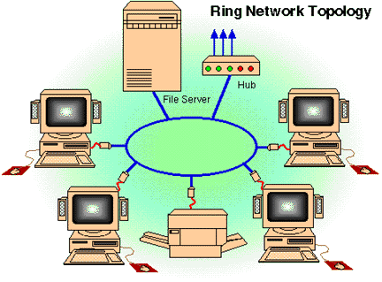
Gambar Lay out Topologi Ring
Lihat Video
Topologi Ring
Sumber:http://chintcha.wordpress.com
/macam-macam-topologi-jaringan-pada-komputer/

Slide 9
Kelebihan Topologi Ring
Data mengalir dalam satu arah sehingga terjadinya collision dapat dihindarkan.
Dapat melayani aliran lalu lintas data yang padat, karena data dapat bergerak kekiri atau kekanan.
Waktu untuk mengakses data lebih optimal.
Layout relatif sederhana

Slide 10
Kekurangan Topologi Ring
Apabila ada satu komputer dalam ring yang gagal berfungsi, maka akan mempengaruhi keseluruhan jaringan.
Menambah atau mengurangi computer akan mengacaukan jaringan.
Sulit untuk melakukan konfigurasi ulang.

Slide 11

Karakteristik Topologi Star
Setiap komputer terkoneksi ke jaringan melewati sebuah hub atau konsentrator.
Fungsi hub/swicth atau konsentrator adalah
  mengatur dan mengendalikan keseluruhan fungsi jaringan.
  repeater atau penguat sinyal.

Slide 12
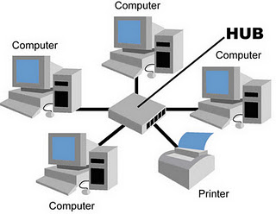
Gambar Lay out Topologi Star
Lihat Video
Topologi Star
Sumber:http://chintcha.wordpress.com
/macam-macam-topologi-jaringan-pada-komputer/

Slide 13
Kelebihan Topologi Star
Infrastrukturnya relatif mudah dibangun
Jika terjadi kerusakan pada salah satu titik jaringan, koneksi jaringan secara keseluruhan tidak terganggu
Kesalahan atau kerusakan yang terjadi mudah dideteksi

Slide 14
Kekurangan Topologi Star
Boros kabel dalam instalasi
Jika hub rusak maka seluruh jaringan yang terhubung melewati hub tersebut akan terganggu
Biaya pembangunnya relatif lebih mahal dibandingkan topologi bus
Penambahan & pengurangan workstation baru dapat dilakukan dengan mudah dan tidak mengganggu bagian jaringan lain

Slide 15
TEKNOLOGI JARINGAN LAN
1. Metode Access Ethernet
Ethernet merupakan jenis teknologi LAN yang saat ini paling banyak digunakan. Ethernet merupakan metode media access yang mengijinkan semua host pada sebiah jaringan untuk berbagi bandwidth. Untuk mengatur penggunaan jalur dalam melakukan proses pengiriman data, ethernet menggunakan teknik CSMA/CD ( Carrier Sense Multiple Access with Collision Detect )
Carrier Sense : sebelum mengirimkan informasi, sebuah komputer memeriksa apakah sebuah jalur sedang digunakan oleh yang lain. Disebuat Carrier Sense karena pada kenyataannya komputer mendeteksi adanya sinyal pembawa dari komputer lain untuk melihat apakah terdapat komputer yang menggunakan jalur network atau tidak.

Slide 16
Jika tidak ada sinyal pembawa, komputer dapat mengirimkan data ( menggunakan jalur pada jaringan komputer), jika sinyal pembawa terdeteksi diasumsikan ada komputer lain yang menggunakan jalur. Komputer tidak akan mengirim data sampai sinyal pembawa berhenti.
Multiple Access : semua komputer yang terhubung kabel dapat mengirim ketika mereka mempunyai data untuk dikirim.
Collision Detection : jika dua komputer melakukan pengiriman data pada saat yang sama, sinyal transmisi akan bertabrakan. Komputer-komputer yang dikirimi data mempunyai kemampuan untuk mendeteksi tabrakan. Jika komputer-komputer mendeteksi sebuh collision atau beberapa sinyal pembawa, mereka akan mengirim ulang datanya.

Slide 17
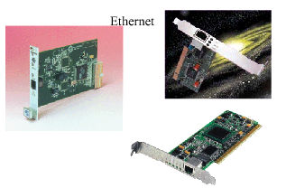
Cara kerja protokol CSMA/CD adalah sebagai berikut :
Ketika host ingin mengirimkan data melalui sebuah network, host pengirim akan memeriksa keberadaan sinyal dijalur yang akan digunakan. Jika tidak ada host yang sedang menggunakan jalur maka host akan melakukan proses pengiriman. Host pengirim juga akan mengamati jalur yang digunakan untuk menjamin tidak ada host lain yang melakukan pengiriman data.

Slide 18
Jika host mendeteksi adanya sinyal lain pada jalur, maka keua host akan mengalami collision dan seluruh host yang terdapat dalam network tersebut akan mengalami status jam. Kedua host yang menyebabkan terjadinya collision akan mengeset timer, untuk memilih host yang mempunyai hak melakukan pengiriman terlebih dahulu.
Ethernet biasa digunakan pada topologi Bus dan star, ethernet juga menggunakan teknologi baseband yang berarti ketika sebuah station mengirimkan data maka station tersebut akan menggunakan seluruh bandwidth dalam jalur tersebut. Contoh teknologi ethernet antara lain :

Slide 19
A. 10Base2
karakteristiknya sebagai berikut :
menggunakan topologi bus (memakai terminator pada kedua ujung
kabel)
menggunakan kabel coax (RG-58)
maksimum panjang kabel per segmen 185 m
jarak terdekat antar node minimal 0,5 m
maksimum panjang keseluruhan dengan repeater adalah 925 m
kecepatan transfer maksimum 10 Mbps
Menggunakan teknologi baseband

Slide 20
B. 10Base5
karakteristiknya sebagai berikut :
menggunakan topologi bus (memakai terminator pada kedua ujung
kabel)
menggunakan Kabel coax (RG-8 atau RG-11)
maksimum panjang kabel per segmen 500 m
jarak terdekat antar node minimal 2,5 m
maksimum panjang keseluruhan dengan repeater adalah 2500 m
kecepatan transfer maksimum 10 Mbps
Menggunakan teknologi baseband

Slide 21
C. 10BaseT
karakteristiknya sebagai berikut :
menggunakan topologi star
menggunakan kabel UTP
maksimum panjang kabel per segmen 100 m
menggunakan hub sebagai node pusat
kecepatan transfer maksimum 10 Mbps
Menggunakan teknologi baseband

Slide 22
Pada jaringan ethernet terdapat dua jenis mekanisme pengiriman data, yaitu :
Half duplex : pengiriman data untuk dikirim kedua arah secara bergantian. Diibaratkan beberapa mobil dari arah yang berlawanan akan melewati sebuah jembatan yang hanya cukup untuk satu mobil. Akibatnya penggunaan jembatan itu harus bergantian
Full duplex : menggunakan hubungan point to point antara device pengirim dengan device penerima. Pada jenis hubungan full duplex, jaringan akan terbebas dari masalah collision.

Slide 23
2. Metode Access Token Ring
Jaringan token ring menggunakan metode token-passing untuk menyediakan akses ke jaringan untuk semua komputer. Komputer-komputer tidak dapat mengirim data kecuali mereka mempunyai token. Dengan menggunakan metode token-passing jaringan akan terhindar dari masalah collision.karena pada metode ini, suatu terminal harus menggungu giliran dalam waktu yang relatif lebih lama bila akan mengirimkan data. Namun, pada saat mengirim data, tidak mungkin terjadi tumbukan sinyal data karena saat pengiriman data merupakan waktu eksklusif bagi terminal pengirim.

Slide 24
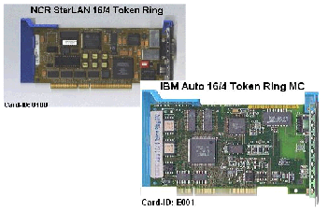
Kesalahan didalam sebuah jaringan token ring dapat dideteksi oleh sebuah proses yang disebut beaconing. Komputer pertama kali aktif pada jaringan token ring akan bertindak sebagai active monitor ( sedang komputer lain bertindak sebagai standby monitor). Active monitor bertanggung jawab untuk menjamin bahwa data berhasil dikirim mengelilingi ring.

Slide 25
3. Metode Accsess FDDI ( Fiber Distributed Data Interface)
FDDI menggunakan kabel fiber dan menggunakan metode akses token-passing untuk membuat jaringan yang cepat dan handal. Jaringan FDDI membentuk ring dantidak menggunakan hub. Kecepatan FDDI bisa mencapai 100 Mbps dan mampu berisi 500 node.
FDDI ring mempunyai kemampuan untuk mengimplemantasikan tigkat prioritas pada metode token-passing. FDDI ring dapat diimplementasikan dengan dua ring, yakni sebuah primary dan secondary ring. Semua data dikirimkan pada primary ring, sedangkan secondary ring sebagai cadangan.

Slide 26
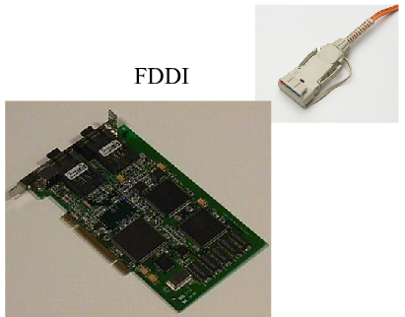
Dengan demikian FDDI mampu menyediakan mekanisme fault tolerance. Jika ring primer rusak, ring sekunder dapat digunakan untuk mengkompensasi kerusakan pada kabel pada jalur primer. Data akan dikirimkan dengan arah yang berlawanan pada ring sekunder sehingga kabel putus tidak menghentikan komunikasi.

Slide 27
FDDI mempunyai dua macam pelayanan transmisi data, yaitu pertama Service sinkron, dimana pelayanan ini digunakan untuk aplikasi yang membutuhkan bandwidth dan respone time yang terjamin, kedua service asinkron, pelayanan ini digunakan untuk aplikasi yang tidak kritis terhadap kebutuhan bandwidth dan respone time.

Slide 28
MEDIA TRANSMISI
1. MEDIA TRANSMISI KABEL
Sebagai salah satu media penghubung jaringan, kita dapat menggunakan kabel. Pada kenyataannya terdapat beberapa jenis kabel yang dapat digunakan untuk membangun jaringan komputer. Beberapa diantaranya adalah sebagai berikut :
Kabel Twisted Pair ( STP dan UTP)
Kabel Coaxial
Kabel Fiber Optic

Slide 29
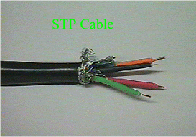
A. Kabel Twisted Pair
Kabel twisted pair terbagi dalam dua jenis yakni Shielded Twisted Pair (STP) dan Unshielded Twisted Pair ( UTP).
Shielded Twisted Pair ( STP)
Kabel STP mengombinasikan teknik –teknik perlindungan dan antisipasi tekukan kabel. Kabel STP nyaris memiliki kelebihan dan kekurangan yang sama dengan kabel UTP. Satu hal keunggulan STP adalah jaminan proteksi jaringan dari interferensi-interferensi eksternal. Sayangnya STP lebih mahal dari UTP.

Slide 30
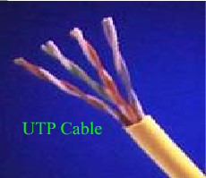
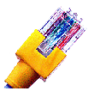
Unshielded Twisted Pair (UTP)
Secara fisik kabel UTP terdiri atas empat pasangan kabel, setiap pasang dipisahkan oleh lapisan pelindung. Kabel UTP ini sangat populer selain mudah dipasang, ukurannya kecil dan harganya murah. Tetapi kabel ini rentan terhadap efek interferensi elektris yang berasal dari media atau perangkat-perangkat disekelilingnya. Meski begitu, pada prakteknya para administrator jaringan banyak menggunakan kabel ini sebagai media yang efektif dan cukup diandalkan

Slide 31
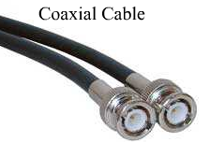
B. Kabel Coaxial
Kabel Coaxial atau dikenal dengan ‘Coax” terdiri dari core yang terbuat dari tembaga yang berfungsi untuk mengirimkan data, dibungkus oleh teflon yang merupakan isolator dalam yang berfungsi untuk melindungi kabel data. Alumunium yang mengitari isolator dalam berfungsi sebagai pelindung dan grounding dari pengaruh interferensi luar dan dibungkus oleh isolator luar yang berupa kulit kabel.

Slide 32
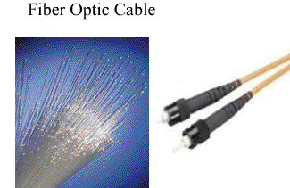
C. Kabel Fiber Optic
Kabel optic berfungsi untuk mentransfer data dalam bentuk cahaya. Fiber optic tidak terpengaruh interferensi dan frekuensi-frekuensi luar yang mungkin ada disepanjang jalur instalasi. Fiber optic sangat baik digunakan untuk jaringan berkecepatan tinggi.

Slide 33
2. MEDIA TRANSMISI NIRKABEL
Media jaringan lainnya adalah wireless. Sinyal-sinyal wireless merupakan gelombang -gelombang elektromagnetis, yang dapat berjalan melalui ruang hampa atau media seperti udara. Jaringan wireless ini sangat bermanfaat untuk mengatasi problem lokasi.
Untuk pembangunan infrastruktur jaringan komputer terpadu antar gedung atau kawasan yang terpisah oleh jarak dan kondisi medan yang tidak memungkinkan untuk ditarik kabel, selain itu jaringan wireless cocok untuk bangunan yang sudah terlanjur jadi, tetapi pada bangunan itu belum tersedia kabel untuk pembangunan jaringan.

Slide 34
2. Teknologi ini menjadi solusi untuk para pebisnis yang mobilitasnya tiggi sehinga dimanpun mereka berada dapat melakukan kontak dan mengirimkan data ke perusahaannya .
3. Teknologi ini sangat cocok untuk penggunaan sementara waktu seperti di area pameran atau ruang pameran yang pemasangannya hanya beberapa waktu dan tidak bersifat permanen.
Selain itu, lebih mudah untuk melakukan perawatan terhadap jaringan wireless ini karena tidak ada bundel kabel yang harus dideteksi satu persatu bilamana tidak terjadi koneksi antarterminal atau segmen jaringan hanya melakukan pengecekan terhadap pemancar gelombang dan Access point yang digunakn.

Slide 35
Kelemahan jaringan wireless
Meski tampak sangat menjanjikan, khususnya dalam menjawab persoalan lokasi, jaringan komputer wireless ini memiliki sejumlah kelemahan antara lain :
Kemampuan transfer data lebih kecil dari pada jaringan kabel.
Keamanan data masih belum terjamin karena masih dimungkinkan dilakukan penyadapan
Sulitnya proses instalasi sehingga membutuhkan para ahli dibidangnya
Peralatan yang digunakan serta biaya instalasi masih sangat mahal
Jaringan wireless ini masih mudah mengalami gangguan, seperti pergesaran sudut pancar, medan elektromagnetik yang tercipta karena adanya guntur

